Slide 1
OUVIDORIA-GERAL DO ESTADO
SECONT NA ESTRADA - www.secont.es.gov.br – www.transparencia.es.gov.br – www.ouvidoria.es.gov.br

Slide 2
LEGISLAÇÃO
Decreto nº 2289-R,
de 01/07/2009
(Estruturação do Sistema
Integrado de Ouvidorias)
Decreto nº 2969-R,
de 01/03/2012
(Transferência da Ouvidoria do
Estado para a SECONT)
Decreto nº 3774-R,
de 28/01/2015
(Recebimento de Demandas
de Corrupção)

Slide 3
REDE DE OUVIDORIAS DO PODER EXECUTIVO ESTADUAL

Slide 4
MODELO DE ATUAÇÃO DA OUVIDORIA

Slide 5
CICLO DE FUNCIONAMENTO
Cidadão
Políticas
Públicas
Demanda
Gestor
Ouvidoria
Informações
Estratégicas
Tratamento
Ouvidoria
Resposta
Rede Integrada de Ouvidoria

Slide 6
CANAIS DE COMUNICAÇÃO DISPONÍVEIS
Presencial: sede da Ouvidoria-Geral do Estado do Espírito Santo, situada à Av. Governador Bley, 236, 6º andar - Ala Cidade, Centro, Vitória/ES;
Internet, realizando o registro online no site da Ouvidoria www.ouvidoria.es.gov.br;
Aplicativo “Fiscal Cidadão ES”, acessível por dispositivos móveis;
E-mail: ouvidoria@es.gov.br;
Telefone: 0800 022 11 17;
Carta: enviada para o mesmo endereço supracitado; ou
Ofício.

Slide 7
APLICATIVO PARA DISPOSITIVOS MÓVEIS

Slide 8
TIPOLOGIAS DAS DEMANDAS
Reclamação
(15 dias)
Denúncia
(até 60 dias)
Elogio
(conhecer)
Sugestão
(conhecer)
Informação
(15 dias)
Pedido de acesso à informação
(20 dias)
Solicitação (15 dias)
Denúncia de corrupção (180 dias)

Slide 9
MANIFESTAÇÕES RECEBIDAS EM 2016
Total do 1º Bimestre de 2016: 895
Média mensal: 448

Slide 10
EXEMPLOS DE MANIFESTAÇÕES
Insatisfação com atendimento de posto/órgão/unidade;
Demora na emissão de documentos;
Demora no andamento do processo;
Uso indevido de veículo oficial;
Acúmulo ilegal de cargos;
Conduta inadequada de servidor.

Slide 11
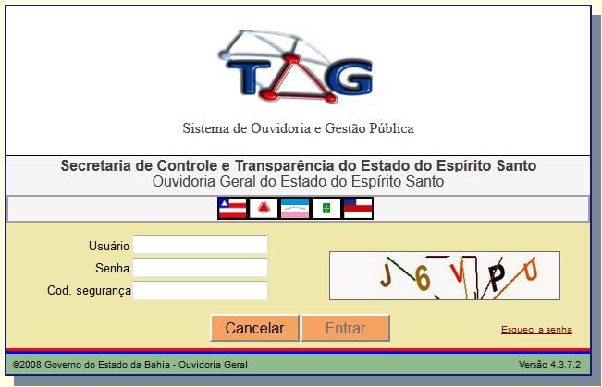
SISTEMA DE OUVIDORIA E GESTÃO PÚBLICA - TAG

Slide 12
Obrigada!
Maria Goretti Alves Godinho
Auditora do Estado
E-mail: ouvidoria@es.gov.br
Secretaria de Estado de Controle e Transparência – SECONT
Av. Governador Bley, 236, Ed. Fábio Rusch, 6º andar, Centro – Vitória (ES) – CEP 29010-150, Telefone (27) 3636 – 5210
SECONT NA ESTRADA - www.secont.es.gov.br – www.transparencia.es.gov.br – www.ouvidoria.es.gov.br

